Slide 1
Källa för WS-I: http://www.ws-i.org/deliverables/matrix.aspx
Funktonalitet | RIV TA Profil | WS-I Profil | Centrala Specifikationer
Grundläggande interoperabilitet Protokoll baserad säkerhet | Basic Profile v2.0 | Basic Profile v1.1 Simple SOAP Binding Profile v1.0 | HTTP/HTTPS v1.1 SOAP v1.1 WSDL v1.1 XML v1.0 XML Schema
PKI baserad säkerhet för kryptering och signering Identifikation av användare Policy baserad konfiguration av säkerhet | Basic Security Profile v2.0 | Basic Security Profile v1.0 | WS-Security 1.0 X.509 Token Profile SAML Token Profile XML Signature XML Encryption
Hantering av nycklar för PKI Prestanda-optimeringar för säker konversation Pålitlig leverans | Reliable Secure Profile v2.0 | Reliable Secure Profile v1.0 (DRAFT) | WS-Trust v1.3 WS-Secure Conversation v1.3 WS-Reliable Messaging v1.1

Slide 2
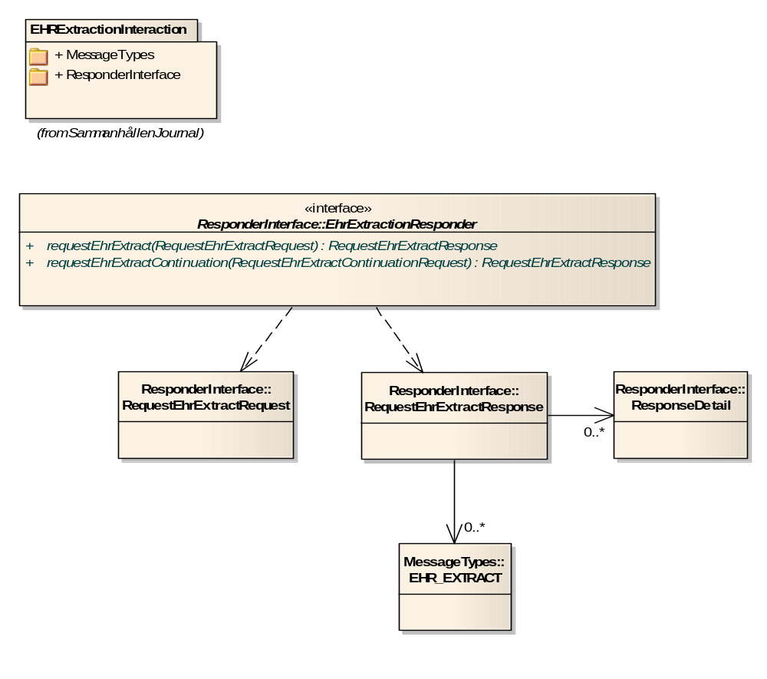
TRANFORMARING FRÅN LOGISK TJÄSNTEINTERANKTIONBESKRIVNING TILL TEKINSK FORM OCH ANVISNIGNAR FÖR TRANSFORMERINGEN
EN PER INTERAKTION
Anvisning
Teknisk Profil
(flera)
Tjänsteinteraktion
Teknisk form: wsdl-fil
Tjänstekontrakt
Teknisk form:
Tjänsteschema (xsd)
Ett per porttyp i wsdl
EN PER ROLL!!!
Anvisning Tjänste-schema
(1)
Operation i Tjänstekontrakt
Teknisk form:
In- och ut-element i
Tjänsteschema (xsd)
Message element i wsdl
Meddelandetyp
Teknisk form:
Typ i Meddelande-schema (xsd) från VTIM

Slide 3
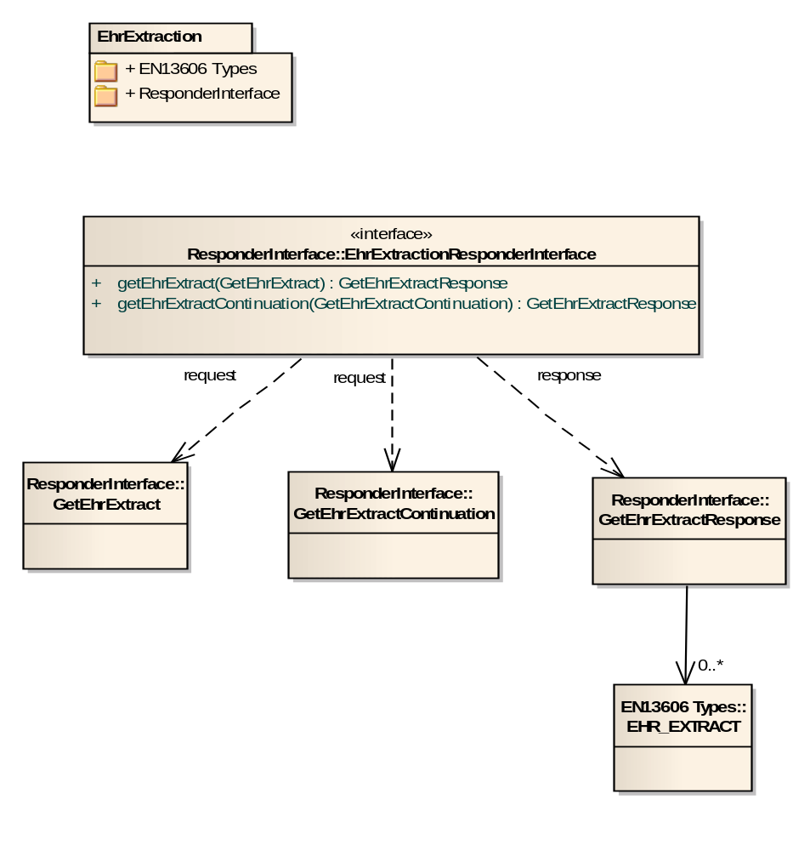
Tjänsteinteraktionstyp: Fråga-svar
Tjänsteinteraktion
Teknisk form: wsdl-fil
RIV
Teknisk anvisning
Profil n.n
(en av flera)
Operationer i
tjänstekontrakt
Teknisk form:
porttyp i wsdl-fil
Parametrar och
returvärden i
tjänstekontrakt
Teknisk form: xsd-fil
(tjänsteschema)
RIV Teknisk
anvisning Tjänste-schema
RIV meddelanden
Teknisk form: xsd-fil
RIV Metod-anvisningar

Slide 4
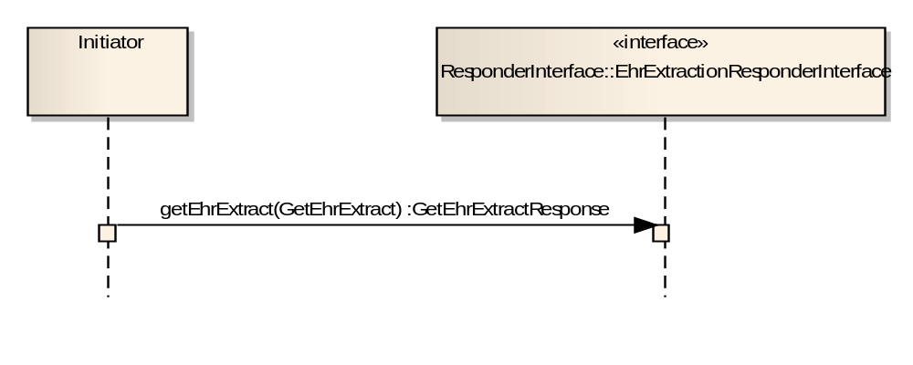
Tjänsteinteraktionstyp: Fråga-svar

Slide 5
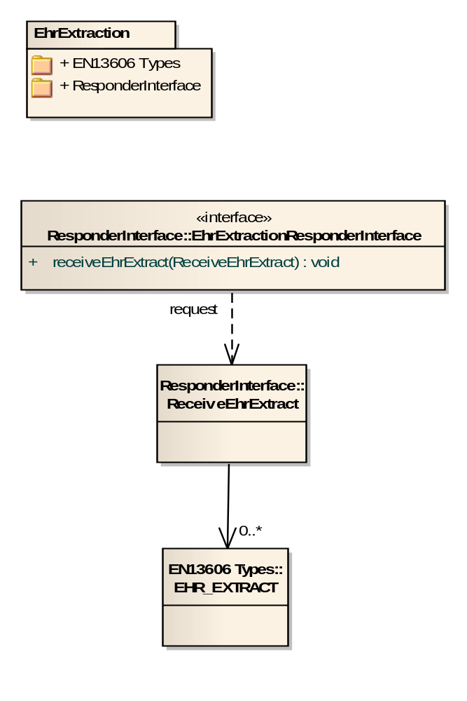
Tjänsteinteraktionstyp: Informationsspridning
Tjänsteinteraktion
Teknisk form: wsdl-fil
RIV
Teknisk anvisning
Profil n.n
(en av flera)
Operationer i
tjänstekontrakt
Teknisk form:
porttyp i wsdl-fil
Parametrar och
returvärden i
tjänstekontrakt
Teknisk form: xsd-fil
(tjänsteschema)
RIV Teknisk
anvisning Tjänste-schema
RIV meddelanden
Teknisk form: xsd-fil
RIV Metod-anvisningar

Slide 6
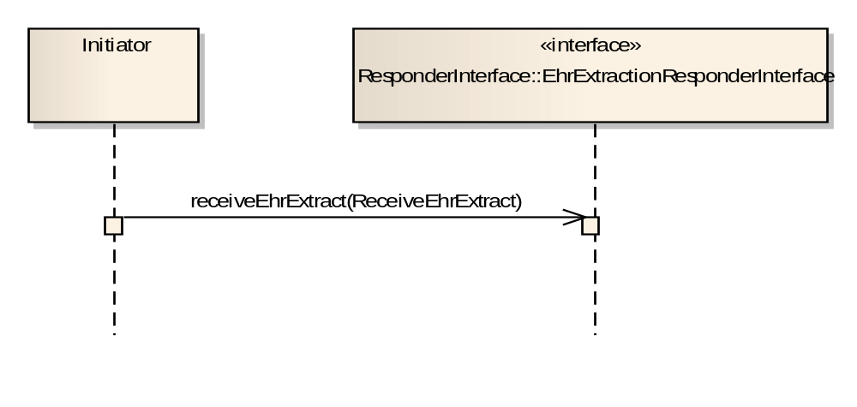
Tjänsteinteraktionstyp: Informationsspridning

Slide 7
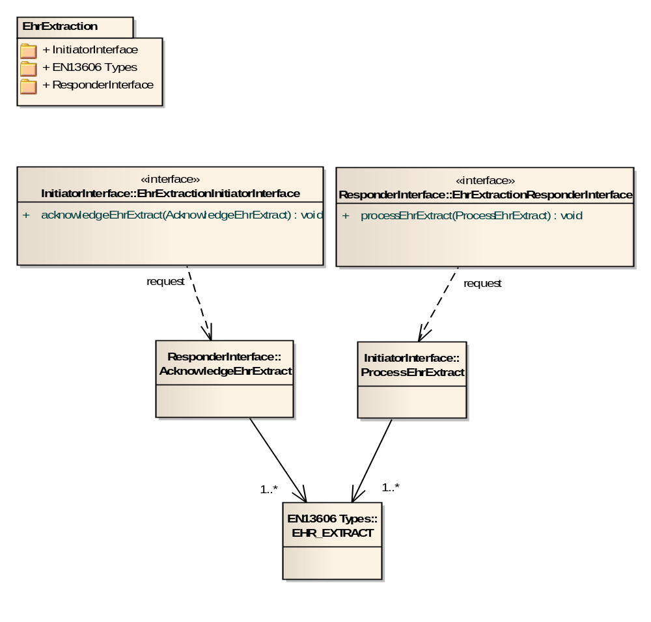
Tjänsteinteraktionstyp: Uppdrag-resultat
Tjänsteinteraktion
Teknisk form: wsdl-fil
RIV
Teknisk anvisning
Profil n.n
(en av flera)
Operationer i
tjänstekontrakt
Teknisk form:
porttyp i wsdl-fil
Parametrar och
returvärden i
tjänstekontrakt
Teknisk form: xsd-fil
(tjänsteschema)
RIV Teknisk
anvisning Tjänste-schema
RIV meddelanden
Teknisk form: xsd-fil
RIV Metod-anvisningar

Slide 8
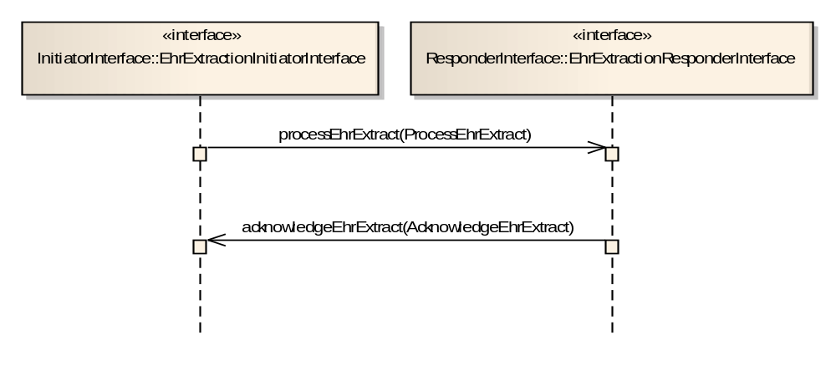
Tjänsteinteraktionstyp: Uppdrag-resultat

Slide 9
OLD
Meddelande v1.1
<Envelope>
...
<Envelope>
...
e1.0
<Envelope>
...
e1.0
e1.1
<Envelope>
...
e1.0
e1.1
Avsändare
Tjänste-
konsument
Tjänste-
producent
Initiativtagare
Mottagare
Utförare
Avsändare
(v1.0)
Tjänste-
konsument
(v1.0)
Tjänste-
producent
(v1.0)
Initiativtagare
(v1.0)
Mottagare
(v1.0)
Utförare
(v1.0)

Slide 10
<Envelope>
...
<Envelope>
...
e1.0
<Envelope>
...
e1.0
e1.1
Avsändare
Mottagare
<Envelope>
...
e1.0
Avsändare
(v1.0)
Mottagare
(v1.0)
<Envelope>
...
e1.0
e1.1
Avsändare
(v1.1)
Mottagare
(v1.0)

Slide 11
<Envelope>
...
Initiativtagare
Utförare
Initiativtagare
(v1.0)
Utförare
(v1.0)

Slide 12
<Envelope>
...
e1.0
Avsändare
(v1.0)
Mottagare
(v1.1)

Slide 13
<Envelope>
...
e1.0
e1.1
Avsändare
(v1.1)
Mottagare
(v1.0)

Slide 14
<Envelope>
...
e1.0
Avsändare A
(v1.0)
Mottagare
v1.0 v2.0
Avsändare B
(v2.0)
<Envelope>
...
e2.0

Slide 15
Avsändare A
(v2.0)
Mottagare
v2.0
Avsändare B
(v2.0)
<Envelope>
...
e2.0

Slide 16
Request
<Envelope>
...
e1.0
Initiativtagare
(v1.0)
Utförare
(v1.1)
<Envelope>
...
e1.0
e1.1
Response

Slide 17
Request
<Envelope>
...
e1.0
e1.1
Initiativtagare
(v1.1)
Utförare
(v1.0)
<Envelope>
...
e1.0
Response

